Slide 1
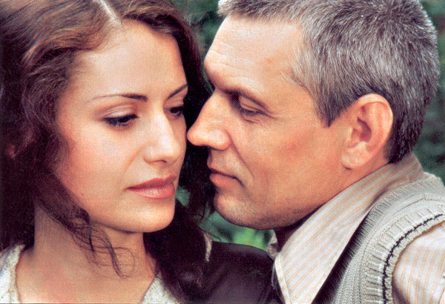
Трагічна любов Майстра і Маргарити

Slide 2
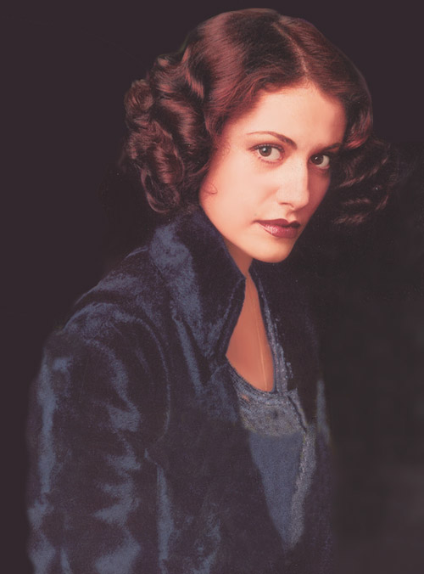
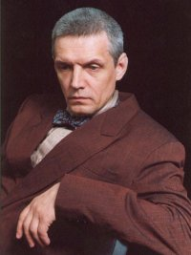
Головні герої роману Майстер і Маргарита - люди одружені, але їхнє сімейне життя було не дуже щасливим. Може через це герої шукають те, чого їм так не вистачає.

Slide 3
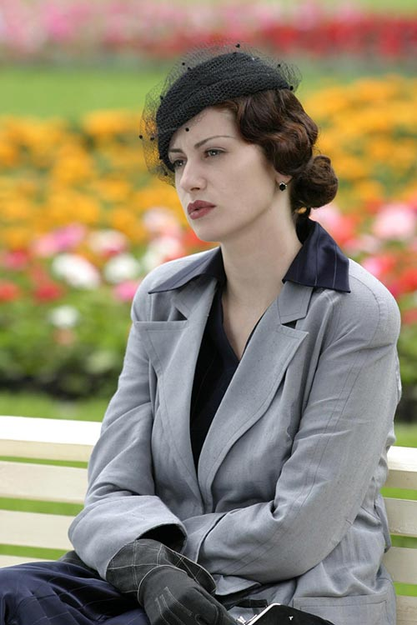
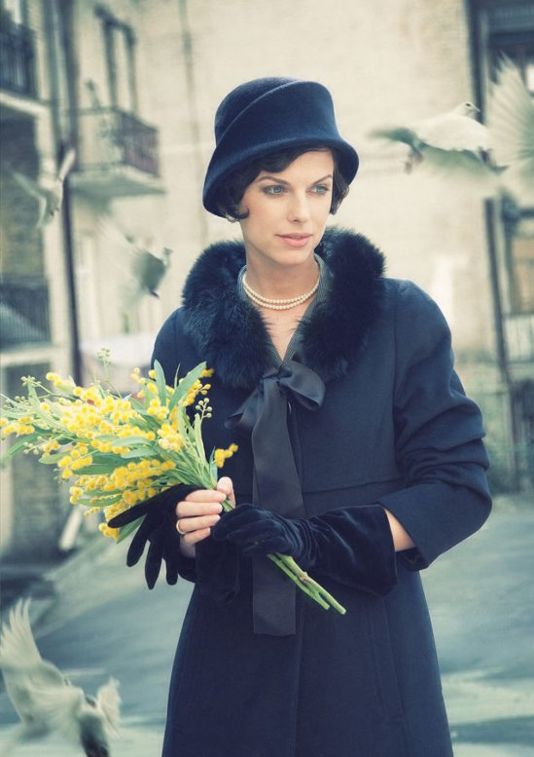
Маргарита в романі стала прекрасним узагальненим і поетичним образом жінки, що любить. Без цього образа роман втратив би свою привабливість.

Slide 4
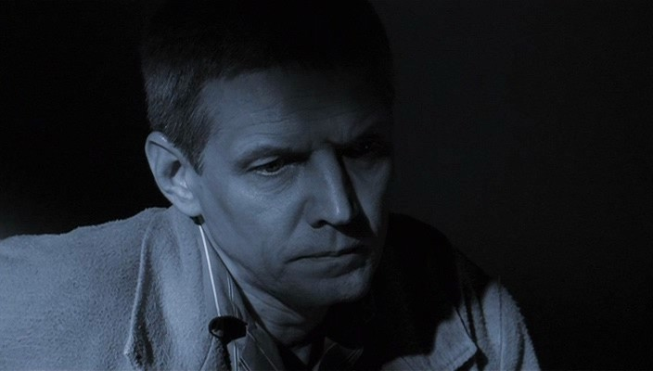
Майстер багато в чому схожий на самого автора. Він спочатку був істориком, а потім раптово відчув своє письменницьке покликання. Майстер байдужий до радостей сімейного життя, він навіть не пам'ятає ім'я своєї дружини, не прагне мати дітей.

Slide 5
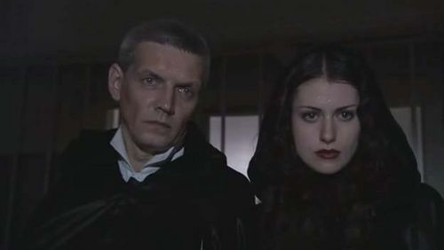
Можна сказати, образ Майстра - символ страждань, людяності, шукача істини у вульгарному світі. Майстер хотів написати роман про Понтія Пілата, але цей добуток не прийняли критики. Він продав душу Воланду, щоб написати свій роман. Щиросердечні страждання зломили Майстра, і свій добуток він так і не побачив.

Slide 6
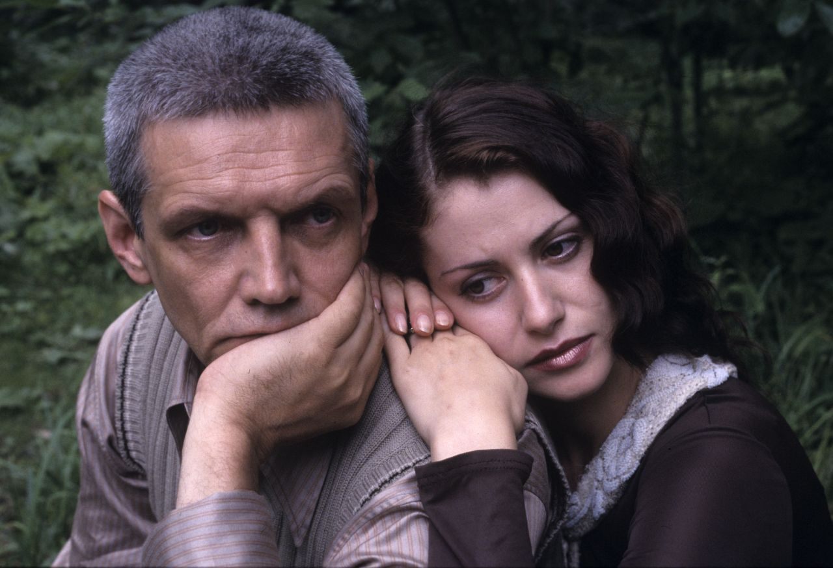
Чому ж між цими героями спалахнула любов? Мабуть, в очах Майстра, як і в очах Маргарити, горів якийсь незрозумілий вогник, інакше ніяк не пояснити любов, що “вискочила” перед ними й уразила відразу обох.

Slide 7
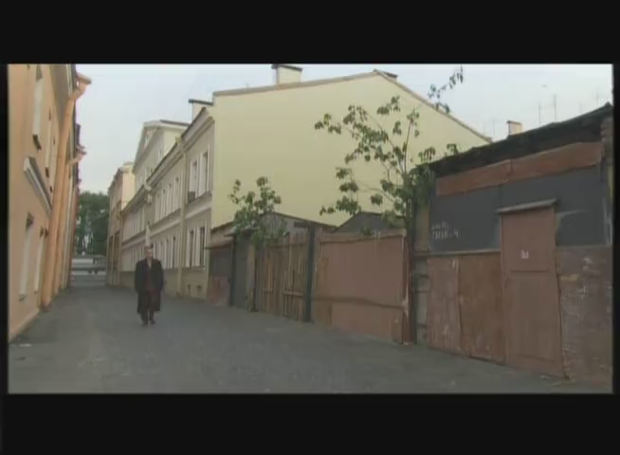

Slide 8
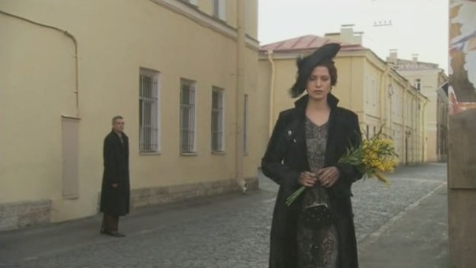
У романі «Майстер і Маргарита» М. О. Булгаков показав велике й світле почуття -Любов. Любов головних героїв повна взаєморозуміння, у критичні моменти життя Маргарита була для Майстра насамперед іншим. Іншим, що не зрадить і не відвернеться.

Slide 9
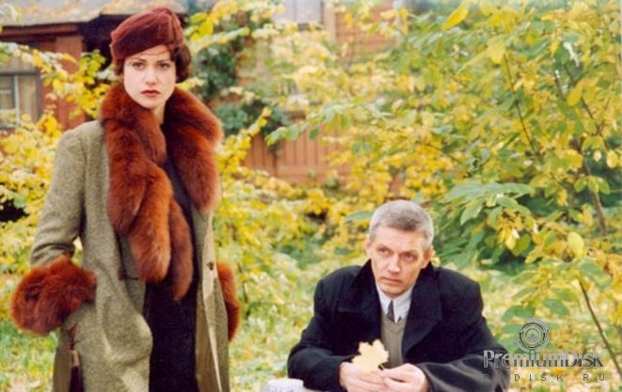
Майстер – філософ, персоніфікує в романі М. О. Булгакова творчість, а Маргарита – любов. Любов і творчість створюють гармонію в житті.

Slide 10
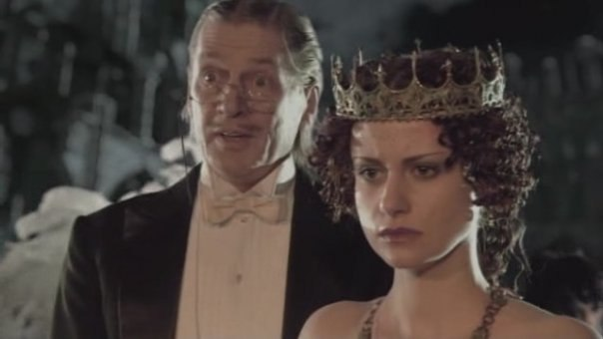
Маргарита настільки безмежно любить, що готово на все, тільки б ще раз побачити дорогу їй людину. Вона погодилася на пропозицію Азазелло зустрітися з Воландом, не упустила шанс повернути Майстра.

Slide 11
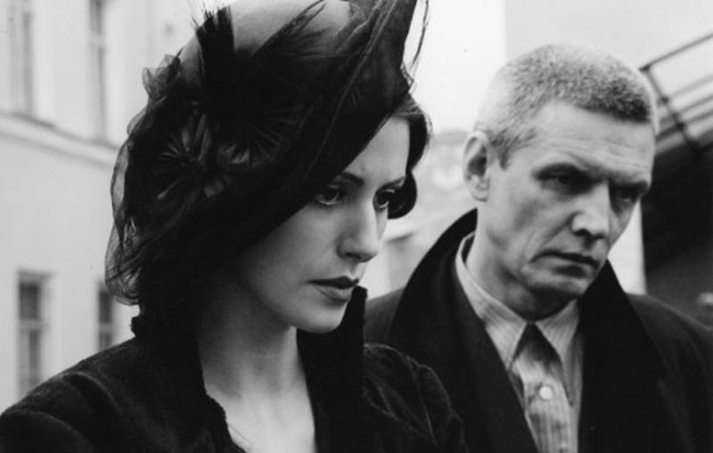
Любов Майстра й Маргарити – неземна любов, їм не дали любити на землі, Воланд забирає закоханих у вічність. Майстер і Маргарита завжди будуть разом, а їх вічна, не минаюча любов стала ідеалом для багатьох людей, що живуть на землі.

